Slide 2
相关行业产品需求、销量
相关研究 | 研究内容 | 数据源 | 方法 | 效果
Goel S,Hofman J M,Lahaie S,et al（2010） | 电影票房收入和游戏销售变化 | 2008-2009Yahoo!网页搜索日志与119部电影的票房数据（互联网电影数据库IMDB），选择与IMDB中电影有链接关系的搜索。检测搜索是否指向几个著名的游戏网站 | 改进的多元线性回归模型 | 搜索数据对销量变化有指示意义，但对现有模型的预测性能提升较小，因此更适用于其它数据来源缺失的情况
Asur, S., & Huberman, B. (2010) | 电影卖座率 | 通过Twitter Search Api获取3个月的与某些电影相关的全部微博，关键字为电影标题中所有词汇 | 改进的多元线性回归模型 | 拟合优度R²达到0.9以上，社交媒体的讨论情况对于电影销量有很好的指示作用
Chevalier, J., & Mayzlin, D. (2006) | 亚马逊网站的和BN.com售书情况 | 亚马逊和BN.com的图书销售排名，图书评价，和上架时间、价格等基本信息 | 改进的多元线性回归模型 | 购书用户评价与图书销量排名之间的关系具有一定的相关性，在不同平台上关系不同
Jacques Bughin | 实时监测预测比利时国家电信公司销量（网络和数字电视的） | Google 搜索数据与社交媒体数据的融合（Twitter, Facebook和其它博客数据） | 加入了短期预测变量的误差修正机制模型(Error Correction Mechanism，ECM) | 销量的 15%可以通过网络社交媒体数据解释，25%可以通过网络搜索数据解释；加入网络社交媒体和网络搜索数据以后，模型的整体预测能力提高了 25%。
Choi H, Varian H（2012） | 汽车销售 | 美国国家统计局公布的机动车及其零部件销售情况，Google 搜索与机动车有关的数据 | 自回归模型（Autoregressive models） | 加入搜索数据后模型在实时预报上有性能提升，样本外的相对提升达到21.5%
Notes:
大数据可以进行相关行业产品需求、销量预测
例如Choi H, Varian H（2012）就在文章中使用Google 搜索与机动车有关的数据和自回归模型改善实时预报汽车销量算法的性能
对产品需求、销量预测的相关研究总结如下表

Slide 3
相关行业产品需求、销量
Barreira, N., Godinho, P., & Melo, P. (2013) | 实时监测预测汽车销量 | 四个国家的与汽车销量相关的Google 搜索数据 | 基本的自回归模型（Autoregressive models） | 部分情况下搜索数据可以帮助解释销量的方差，在实时预报上有优势
章旭（2017） | 预测汽车销量 | 历史同期销量、前期销量，用户在线评论 | 基于网络大数据和传统统计学时间序列分析的考虑品牌情感的汽车销量预测BOAR模型。通用的销量预测MISF模型,基于MARS变量选择过程和BP神经网络相结合的方式 | BOAR模型平均预测误差为5.93%,比自回归模型降低8.59个百分点,可以准确预测单一汽车品牌的销量。MISF模型的预测误差平均为4.04%,比BOAR模型进一步降低了1.49个百分点。
李敏波, 王海鹏, 陈松奎,等.（2017） | 轮胎销售数据预测 | 轮胎企业销售数据，多个不同领域的销售数据源 | LASSO(The Least Absolute Shrinkage and Selectionator Operator)方法的多任务学习方法 | 实验数据验证能够提升轮胎销售预测的准确率
崔东佳（2014） | 品牌汽车销量预测，实施监控 | 百度搜索引擎搜索与奇瑞、大众及宝马三个品牌汽车相关的关键词 | 综合赋权和错位逐步合成方法对搜索到的关键词进行合成，得出搜索指数。建立回归预测模型，进行协整分析和Granger因果检验。 | 相比传统的汽车销量预测方法，该方法具有很高的预测精度（处于低端市场，拟合度为70.0％，中端市场拟合度为95.2％，高端市场拟合度为97.7％，且比统计部门发布提前一个月左右。
刘晶, 和述群, 朱清香,等（2017） | 线上农产品销量预测 | 涉农电商销售数据 | 结合深度学习算法优势和涉农电商销售数据特点的皇冠模型(ICM)：建立因素评价指标，采用两层自编码网络提取样本特征，训练后用BP微调整个网络 | ICM的分类准确率高达88%,明显高于其他未将数据进行特征学习的浅层分类器,证明了ICM具有较好的增量自学习能力和层次认知能力。
Notes:
大数据可以进行相关行业产品需求、销量预测
例如Choi H, Varian H（2012）就在文章中使用Google 搜索与机动车有关的数据和自回归模型改善实时预报汽车销量算法的性能
对产品需求、销量预测的相关研究总结如下表

Slide 4
相关行业产品需求、销量
涉及行业：
文化产业（电影、游戏和唱片等）、电信业、汽车工业、农业
研究路线：
搜索大数据--行业、产品相关关键词，得出搜索指数，加入传统统计、经济学模型，--消费者在需求准备期的信息获取
社交媒体大数据--行业、产品相关评价，来源于电商或评价网站--捕捉相关情绪
电商大数据、工业大数据--直接利用前期销量
Notes:
可以得出的结论是
包括与能源较为紧密的汽车工业，其它产业虽然没有较为直接的联系，但是其分析方法可以应用于所感兴趣的领域

Slide 5
相关行业产品价格
房地产行业得到了充分的关注。
不少学者检验了搜索大数据与房地产价格指数的关系，并使用搜索大数据预测中国各大城市的二手房价格和新房价格，取得了较好的拟合和预测效果，并具有时效性。
例如董倩（2014）以北京、上海、广州、南京、沈阳和西安 6 个大中 城市的二手房价格和新房价格为研究对象,以百度搜索指数为数据基础,首先选出了对价格变动影响最大的关键词;
然后采用交叉验证技术,运用随机森林等 8 种模型进行预测，最终在 成功地预测了 6 个城市的价格指数。月度结果比官方数据发布提前约两周。
总结相关研究发现，其主要采用搜索指数的方法。
Notes:
相关行业产品价格上，房地产行业得到了充分的关注。不少学者检验了搜索大数据与房地产价格指数的关系，并使用搜索大数据预测中国各大城市的二手房价格和新房价格，取得了较好的拟合和预测效果，并具有时效性。例如董倩（2014）以北京、上海、广州、南京、沈阳和西安 6 个大中 城市的二手房价格和新房价格为研究对象,以百度搜索指数为数据基础,首先选出了对价格变动影响最大的关键词;然后采用交叉验证技术,运用随机森林等 8 种模型进行预测，最终在 成功地预测了 6 个城市的价格指数。月度结果比官方数据发布提前约两周。
总结相关研究发现，其主要采用的也是前面所说的搜索指数的方法。

Slide 6
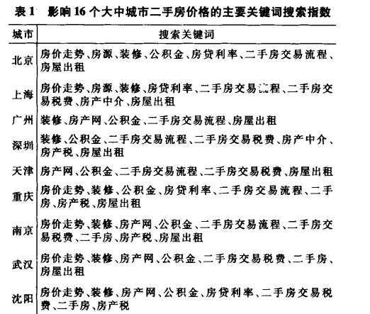
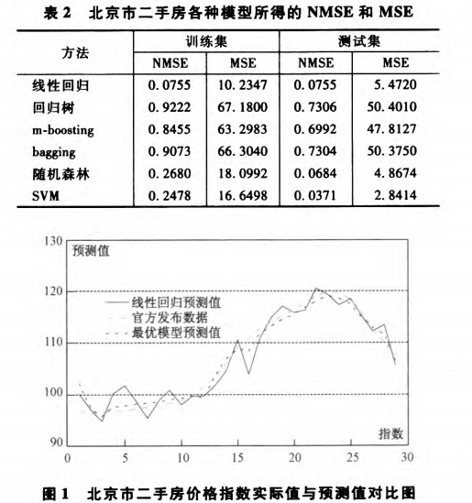
相关行业产品价格
Notes:
相关行业产品价格上，房地产行业得到了充分的关注。不少学者检验了搜索大数据与房地产价格指数的关系，并使用搜索大数据预测中国各大城市的二手房价格和新房价格，取得了较好的拟合和预测效果，并具有时效性。例如董倩（2014）以北京、上海、广州、南京、沈阳和西安 6 个大中 城市的二手房价格和新房价格为研究对象,以百度搜索指数为数据基础,首先选出了对价格变动影响最大的关键词;然后采用交叉验证技术,运用随机森林等 8 种模型进行预测，最终在 成功地预测了 6 个城市的价格指数。月度结果比官方数据发布提前约两周。
总结相关研究发现，其主要采用的也是前面所说的搜索指数的方法。

Slide 7
资源能源需求预测
资源能源的需求和价格往往区别于其他相关行业产品需求和价格，并且也是我们直接关心的对象。
国内的一些研究集中在构建大数据在电力需求侧的应用模型，解决电力大数据在数据采集、传输、存储以及分析上的总体框架设计，如上图所示的一种模型。
国外的研究也提供了类似的设计，并且进一步提出了基于map/reduce的线性回归等模型，以前期电力消费数据预测能源的消费与需求，测试效果显示预测与真实值十分接近，并且在速度上有优势。
Notes:
资源能源的需求和价格往往区别于其他相关行业产品需求和价格，并且也是我们直接关心的对象。
目前资源能源需求与大数据的结合上，国内的一些研究集中在构建大数据在电力需求侧的应用模型，解决电力大数据在数据采集、传输、存储以及分析上的总体框架设计，如上图所示的一种模型。国外的研究也提供了类似的设计，并且进一步提出了基于map/reduce的线性回归等模型，以前期电力消费数据预测能源的消费与需求，测试效果显示预测与真实值十分接近，并且在速度上有优势。

Slide 8
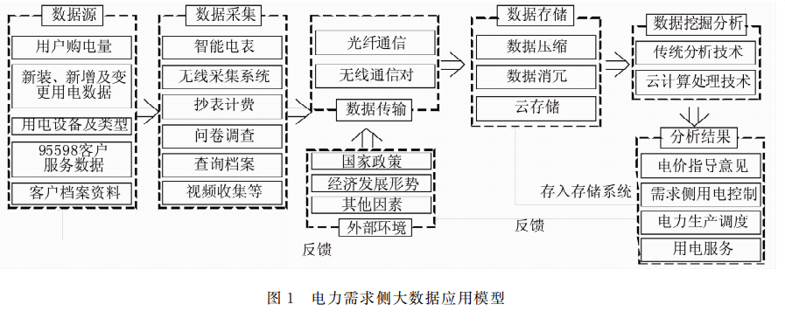
资源能源需求预测
Notes:
资源能源的需求和价格往往区别于其他相关行业产品需求和价格，并且也是我们直接关心的对象。
目前资源能源需求与大数据的结合上，国内的一些研究集中在构建大数据在电力需求侧的应用模型，解决电力大数据在数据采集、传输、存储以及分析上的总体框架设计，如上图所示的一种模型。国外的研究也提供了类似的设计，并且进一步提出了基于map/reduce的线性回归等模型，以前期电力消费数据预测能源的消费与需求，测试效果显示预测与真实值十分接近，并且在速度上有优势。

Slide 9
资源能源价格预测
价格方面，不少研究进行了国际原油价格走势预测。主要采用新闻情感变化，或搜索数据--分析投资者关注度--预测油价。模型方面同样是采用机器学习的方法以及计量经济学的经典方法。在油价的预测方面使用传统数据已经有非常多经验，而实验也表明加入了大数据后确实带来了预测效果的提升。
在电力价格预测上，也有研究对以往的算法进行改进以更好利用电力大数据提高精确度。
Notes:
价格方面，不少研究进行了国际原油价格走势预测。主要采用新闻情感变化，或搜索数据--分析投资者关注度--预测油价。模型方面同样是采用机器学习的方法以及计量经济学的经典方法。在油价的预测方面使用传统数据已经有非常多经验，而实验也表明加入了大数据后确实带来了预测效果的提升。
在电力价格预测上，也有研究对以往的算法进行改进以更好利用电力大数据提高精确度。

Slide 10
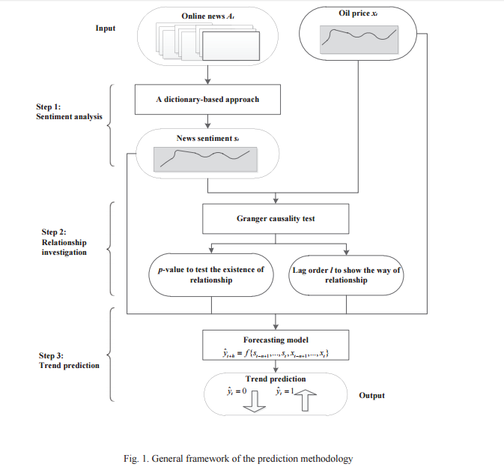
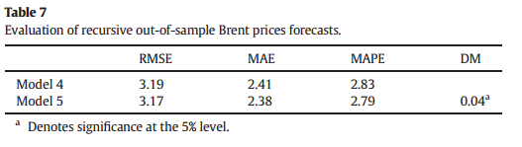
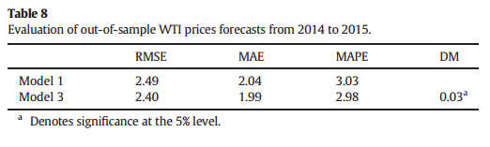
资源能源价格预测
Notes:
价格方面，不少研究进行了国际原油价格走势预测。主要采用新闻情感变化，或搜索数据--分析投资者关注度--预测油价。模型方面同样是采用机器学习的方法以及计量经济学的经典方法。在油价的预测方面使用传统数据已经有非常多经验，而实验也表明加入了大数据后确实带来了预测效果的提升。
在电力价格预测上，也有研究对以往的算法进行改进以更好利用电力大数据提高精确度。

